Slide 1

Servicios AOC: Via Oberta
Lídia Muñoz Mellinas
Via Oberta – Servicios de Interoperabilidad
06/04/2022

Slide 2

Notes:
Os presento a las administraciones públicas. Anuncio DOVE (+10 años)
El anuncio generó muchas reflexiones, pero para este caso ejemplifica tres cosas:
Las mujeres somos diferentes (diferentes cuerpos)
Tenemos necesidades comunes
Y el mercado lanzó un producto que nos ha tenido en cuenta a TODAS
---- Relación ---
Las Administraciones públicas son diferentes: más altas, más bajas, más modernas, más tradicionales, unas de un color, de otro, más dotadas o menos presupuestariamente…
TODAS deben garantizar el derecho de la ciudadanía a no aportar datos
Debemos crear un servicio que les sirva a TODAS

Slide 3

¿Qué explicaré?
Nuestra Visión y orígenes: Modelo Catalán de Interoperabilidad
Claves de presente: Indicadores
Visión de futuro: ¿Hacia dónde?
Servicio
que tenga en cuenta las particularidades de las diferentes AAPP

Slide 4

Pacto para la promoción y el desarrollo de la Sociedad de la Información en las administraciones públicas catalanas
Parlamento de Cataluña el 23 de julio de 2001

Slide 5

Convenio Marco de Interoperabilidad
22 de Octubre de 2006
Convenio de colaboración entre el Ministerio de Administraciones Públicas y el Consorci AOC, para la prestación mutua de servicios de administración electrónica
8 de febrero de 2008

Slide 6
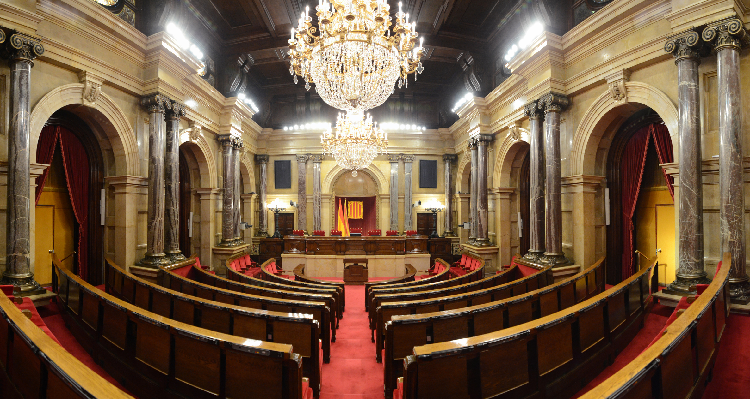
Ley 29/2010, de 3 de agosto, del uso de los medios electrónicos en el sector público de Cataluña.
Gestiona el catálogo de datos y documentos interoperables de Cataluña (Art. 21)
Promoción de la interoperabilidad (Art. 7.2.cuarto)
Elabora el Marco de Interoperabilidad del sector público de Cataluña (Art. 19 i 20)

Slide 7

Reconocimiento como Nodo de Interoperabilidad de las administraciones catalanas con el Estado
Resolución de 13 de julio de 2011, de la Secretaría de Estado para la Función Pública, por la que se publica la adenda al Convenio de colaboración con el Consorcio AOC para la prestación mutua de servicios de administración electrónica.

Slide 8
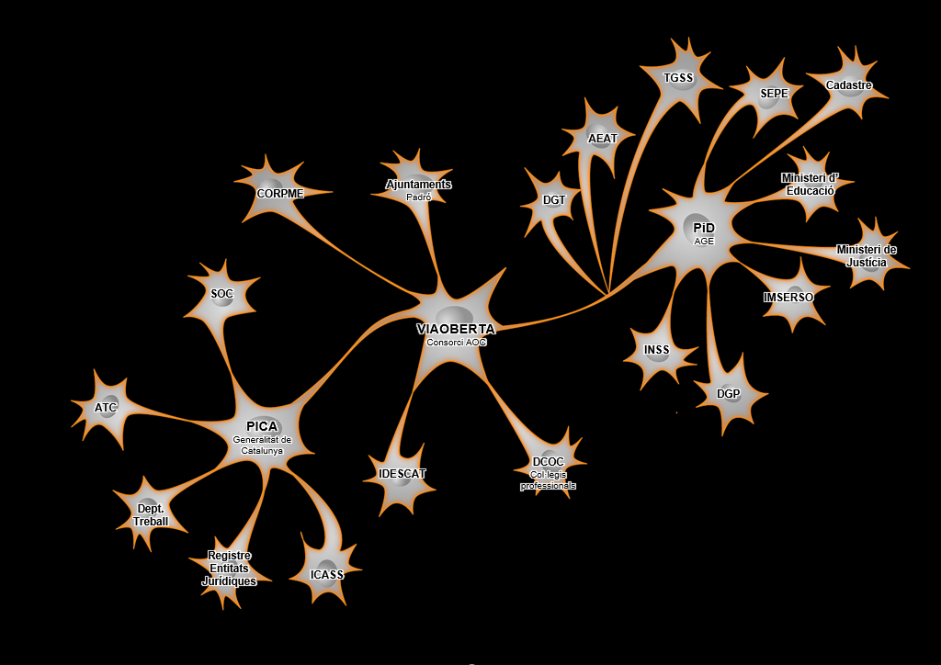
Via Oberta

Slide 9

Via Oberta
Mayor eficiencia y competitividad
Agrupación de servicios de diferentes AAPP
Formulario por (tipo de) procedimiento administrativo
Todas las garantías
Técnicas
Organizativas
Legales
Ahorro y respeto al Medio Ambiente
Desplazamientos
Medio Ambiente
Imprescindible en tiempos de COVID

Slide 10

Indicadores

Slide 11
377.891.234
Consumos

Slide 12
+1.7 millones
Ahorro

Slide 13
Consumos 2021
85.606,412
2021
Más de 50 servicios / aprox un centena de modalidadesde consumo
Población de Catalunya 2021: 7.656,841
En 2021 se realizaron 11 consultas por habitante
Fuente: https://www.aoc.cat/serveis-aoc/via-oberta/
+9%
55.960.917
78.655.435
2020
+40%
39.647.288
2019
+41%
2018
27.558.150
+44%
2017
Notes:
Este gráfico representa la evolución de los consumos en los últimos 5 años.
Pero, nos quedamos con una cifra importante, estos 85,5 millones de consultas, representan que a través de nuestra plataforma, en el año 2021 que se ha realizado una media de 11 consultas por cada ciudadano y ciudadana de Catalunya.
Si nos quedamos con este dato sólo, parece que estamos haciendo las cosas genial y que el servicio es la bomba.

Slide 14
Consumos | Servicio de Interoperabilidad 2021 | 85.606.412 | %
12.353.827 | Padrón Municipal de Habitantes | 14,43%
12.065.481 | Datos de Identidad | 14,09%
9.787.513 | Registro de Vehiculos y conductores | 11,43%
8.936.203 | Certificado de la Renta (AEAT) | 10,44% | 50,39%
6.059.231 | Registro Civil (Nacimiento, Matrimonio y Defunción) | 7,08%
5.747.863 | Demandantes de Empleo (SOC) | 6,71%
5.296.457 | Deudas con la TGSS y situación de alta | 6,19%
4.396.770 | Deudores del IVTM | 5,14%
4.069.264 | Prestaciones por desempleo (SEPE) | 4,75%
3.996.867 | Consulta a la DEV | 4,67%
3.075.659 | Obligaciones Tributàrias y Domicilio Fiscal | 3,59%
2.408.154 | Prestaciones Sociales públicas (INSS) | 2,81% | 40,94%
1.445.411 | Datos Cadastrales | 1,69%
1.381.851 | Registro Central de Asegurados (CATSALUT) | 1,61%
1.080.352 | Título de Família Numerosa | 1,26%
844.340 | Vida Laboral | 0,99%
596.244 | Datos de Discapacidad | 0,70%
506.210 | Título de Familia Monoparental | 0,59%
415.807 | Documentos Tècnicos de Colegios profesionales (DCOC)* | 0,49%
322.794 | Residència y Convivència histórica | 0,38% | 7,71%
84.786.298 | Sumatorio de los 20 servicios más utilizados | 99,04% | 99,04%
TOP servicios
2021
Padrón en línea: 884 ayuntamientos conectados al Padrón en línea – faltan 63, que los cubre la consulta al RPC (96% de la población)
Listado Padrón:
https://dadesobertes.seu-e.cat/csv/ens_amb_padro_en_linia.csv
Notes:
Si entramos a analizar exactamente qué se está consumiendo y por quien la foto cambia:
4 Servicios estrella en 2021: Padrón, Identidad, DGT y Certificado de Renta: que representan más de la mitad de las consultas.
Posteriormente, 10 servicios más representan otro 41%

Slide 15
Menos utilizados
2021
Notes:
Especialmente preocupantes, son los 9 Servicios en la cola que no representan ni un 1% de los consumos
---- coinciden con los que tienen menor nivel de autorizaciones)
¿Qué está ocurriendo?
La respuesta de nuestros consumidores es que el modelo actual de autorizaciones, que requiere justificar la normativa específica de cada procedimiento de selección de personal o de cada ayuda y subvención, les dificulta enormemente solicitar y utilizar estos Servicios.

Slide 16
Organismos autorizados vs Organismos consumidores 2021
1.051 CMI
2021
72% vs 28%
Modelo de autorizaciones complejo
Sólo un 72% han pedido autorizaciones
Sólo un 62% de los autorizados realizan consumos
Sólo 45,1% de las AAPP potencialmente consumidoras han consultado como mínimo un dato en 2021
761 autorizados
2021
474
consumidores
Modelo de uso y cultura organitzativa
62% vs 38%
2021

Slide 17
Administración consumidora 2021 | Consumos | 85.606.412 | %
Generalitat de Catalunya (PICA) | 40.495.894 | 47,30%
Ajuntament de Barcelona (IMSS, IMHRB, IMHB, IMEB) | 29.443.632 | 34,39% | 81,69%
Xarxa Local de Municipis Gironins | 7.154.507 | 8,36%
Organisme de Gestió Tributària (ORGT) | 2.533.587 | 2,96% | 11,3%
AMB Informació i Serveis | 566.488 | 0,66%
Àrea Metropolitana de Barcelona | 377.449 | 0,44%
Universitat Politècnica de Catalunya | 346.288 | 0,40%
Ajuntament de Terrassa | 324.154 | 0,38%
BASE - Gestió d'Ingressos | 317.753 | 0,37%
Ajuntament de Lleida | 252.205 | 0,29%
Consell Comarcal de la Selva | 244.443 | 0,28%
Ajuntament de Manresa | 182.250 | 0,21%
Ajuntament de Mataró | 169.847 | 0,20%
Ajuntament de Girona | 120.977 | 0,14%
Ajuntament de Sabadell | 104.546 | 0,12%
Agència de l'Habitatge de Catalunya | 96.322 | 0,11%
Diputació de Lleida | 83.652 | 0,10%
Ens MAP | 73.766 | 0,09%
Ajuntament de Sant Boi | 61.458 | 0,07%
Ajuntament de Reus | 57.521 | 0,07% | 3,93%
Consumo 20 AAPP | 83.006.739 | 96,94% | 96,94%
Por parte de qué Administraciones
Uso Desigual
Notes:
Quién està consumiendo:
Entre Generalitat i Aj. BCN suman un 82%
El resto de administraciones locales y sector público --- se reparten el 18% restante
2 organismos supramunicipales ya suman más de un 11%: – con competencia delegadas en materia tributaria y de sanciones de tráfico (procedimientos por ley).
No hay rastro de Ayuntamientos de menos de 50,000 habitantes

Slide 18
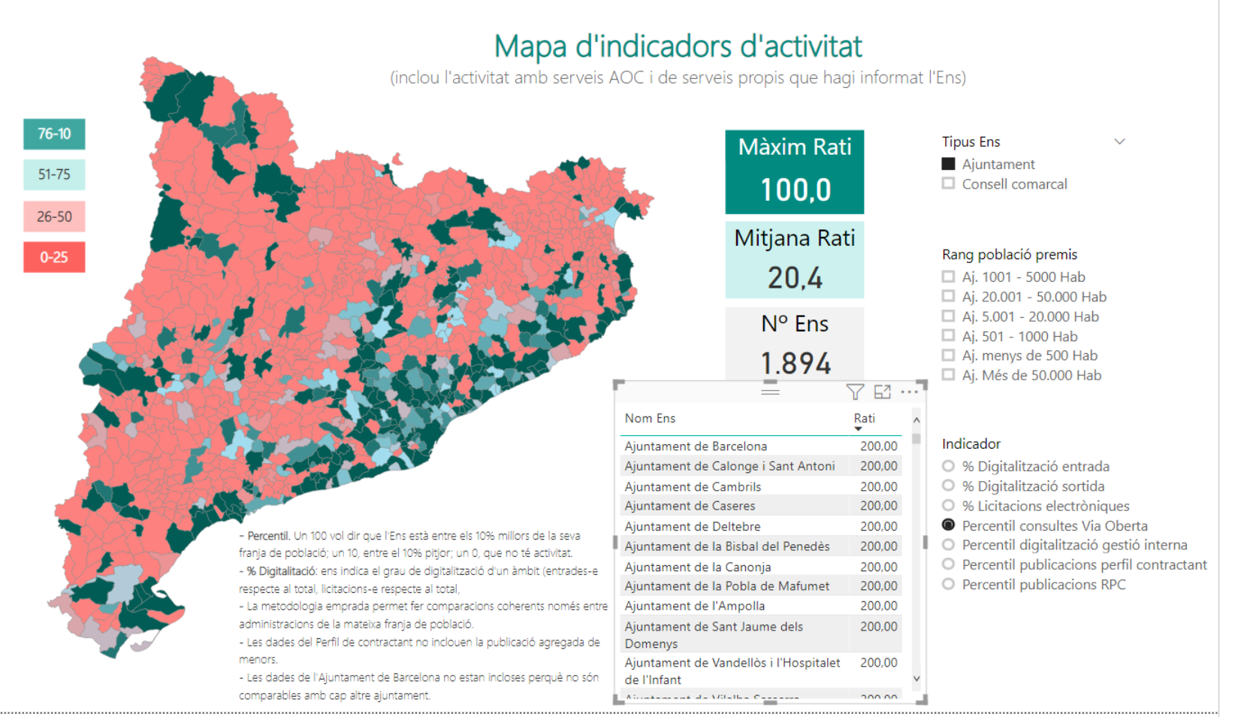
Índice de Madurez
Digital
Notes:
Aquí si observamos consumos excelentes de ayuntamientos pequeños
Los servicios que consumen estos municipios son:
Obligaciones tributarias
Situación de la deuda con la TGSS
Registro de Vehículos y conductores
Para procedimientos que la justificación viene establecida por ley.

Slide 19

El Gran Reto

Slide 20

Flexibilizar el modelo de autorizaciones
Solicitudes (procedimiento) excesivamente complejas
Cataluña está evaluando autorización por Declaración Responsable
Poner el foco en las auditorias de consumo
Notes:
Nuestros consumidores, se quejan que el sistema está pensado para grandes consumidores y no tienen en cuenta sus necesidades.
Los datos les dan la razón.
-- propusimos que se aceptasen unas bases generales para establecer los datos a interoperar (hacer unos modelos) nos dijeron que sólo las que se determinaba por ley.
--- Pensamos en realizar formularios preestablecidos --- modelo actual --- limitados justificación está contemplado en una ley

Slide 21

Tecnología y cultura organizacional
Integración y automatización
de servicios
con aplicaciones
de mercado
Creación de Metaservicios
Cambio de cultura organizativa
Notes:
La solución pasa por la integración y automatización de las consultas con las diferentes aplicaciones de mercado
Creación de metaservicios o servicios llave en mano…
Metaservicio Ingresos?: Renta + Prestaciones SEPE + Prestaciones INSS + RGC --- en una sola consulta agregue lo que se define como ingresos
Cambio de cultura organizativa

Slide 22

Dimensionar la
Estructura a las
necesidades
Compartir las
buenas prácticas
Estandarizar modelos
de normativa
Redefinir el papel
de las
entidades
supramuniciales
Recursos
Notes:
Estudiar papel de las entidades supramunicipales --- en el ámbito tributario y de las sanciones de tráfico está funcionando el modelo de delegación de la gestión

Slide 23

Notes:
Para ser excelentes necesitamos
Servicios que tenga en cuenta las particularidades de las diferentes AAPP tanto en el modelo de autorización como de uso.

Slide 24


